Slide 1
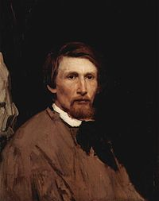
Васнецов Віктор Михайлович

Slide 2
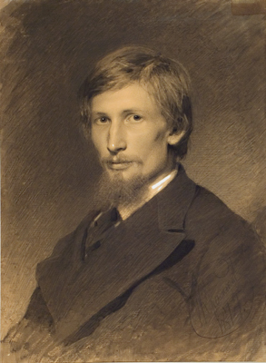
Народився 3 (15) травня 1848 в чуваському селі Лоп'ялі («Тихе село» в перекладі з чуваської) Уржумськой волості Вятскої губернії (нині — Кіровскої області), в сім'ї православного священика, що походив із стародавнього вятського роду Васнецових.

Slide 3
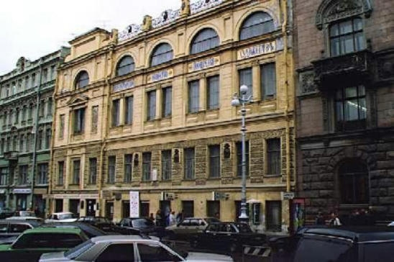
Освіту здобув в духовній Вятській семінарії. Вчився живопису в Петербурзі — спершу у І. М. Крамського в Рисовальной школе общества поощрения художеств (рос. ) (1867–1868), потім в Художній Академії(1868–1875).

Slide 4
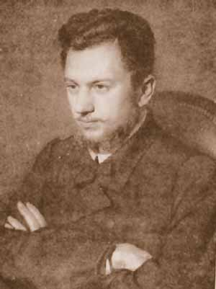
На початку 1885 року отримав від А. В. Прахова запрошення взяти участь в розписі щойно збудованого Володимирського собору в Києві. Не відразу, але свою згоду художник дає. У нього вже є досвід — абрамцевська церква Спаса, епічні полотна. Все це дозволяє йому звернутися до розпису великих стін, створення монументально-декоративного простору.

Slide 5
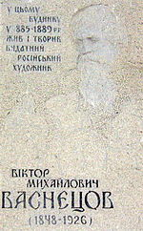
Помер 23 липня 1926 року в Москві.
Меморіальна дошка

Slide 6
Чаювання у трактирі

Slide 7
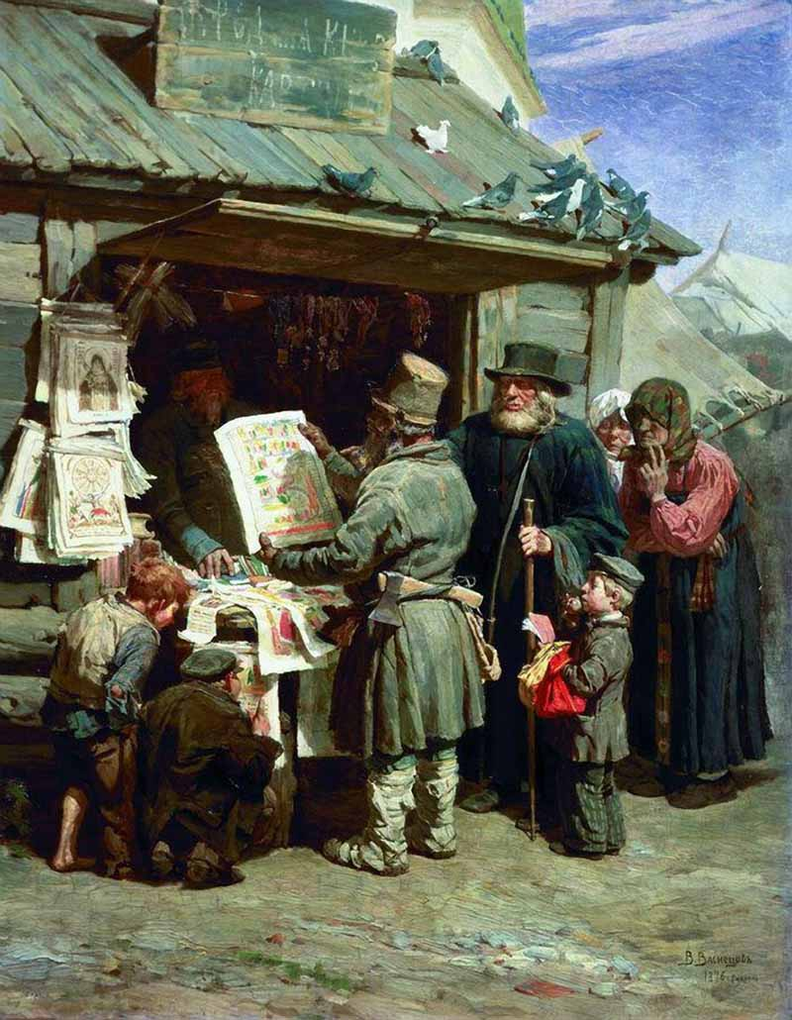
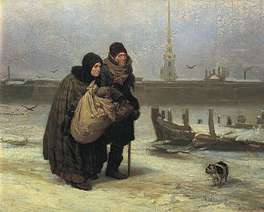
Із квартир у квартиру
Книжкова лавка

Slide 8
Військова телеграма

Slide 9
Богомольці

Slide 10
Після бо Ігоря Святославича з половцями

Slide 11
Килим-літак

Slide 12
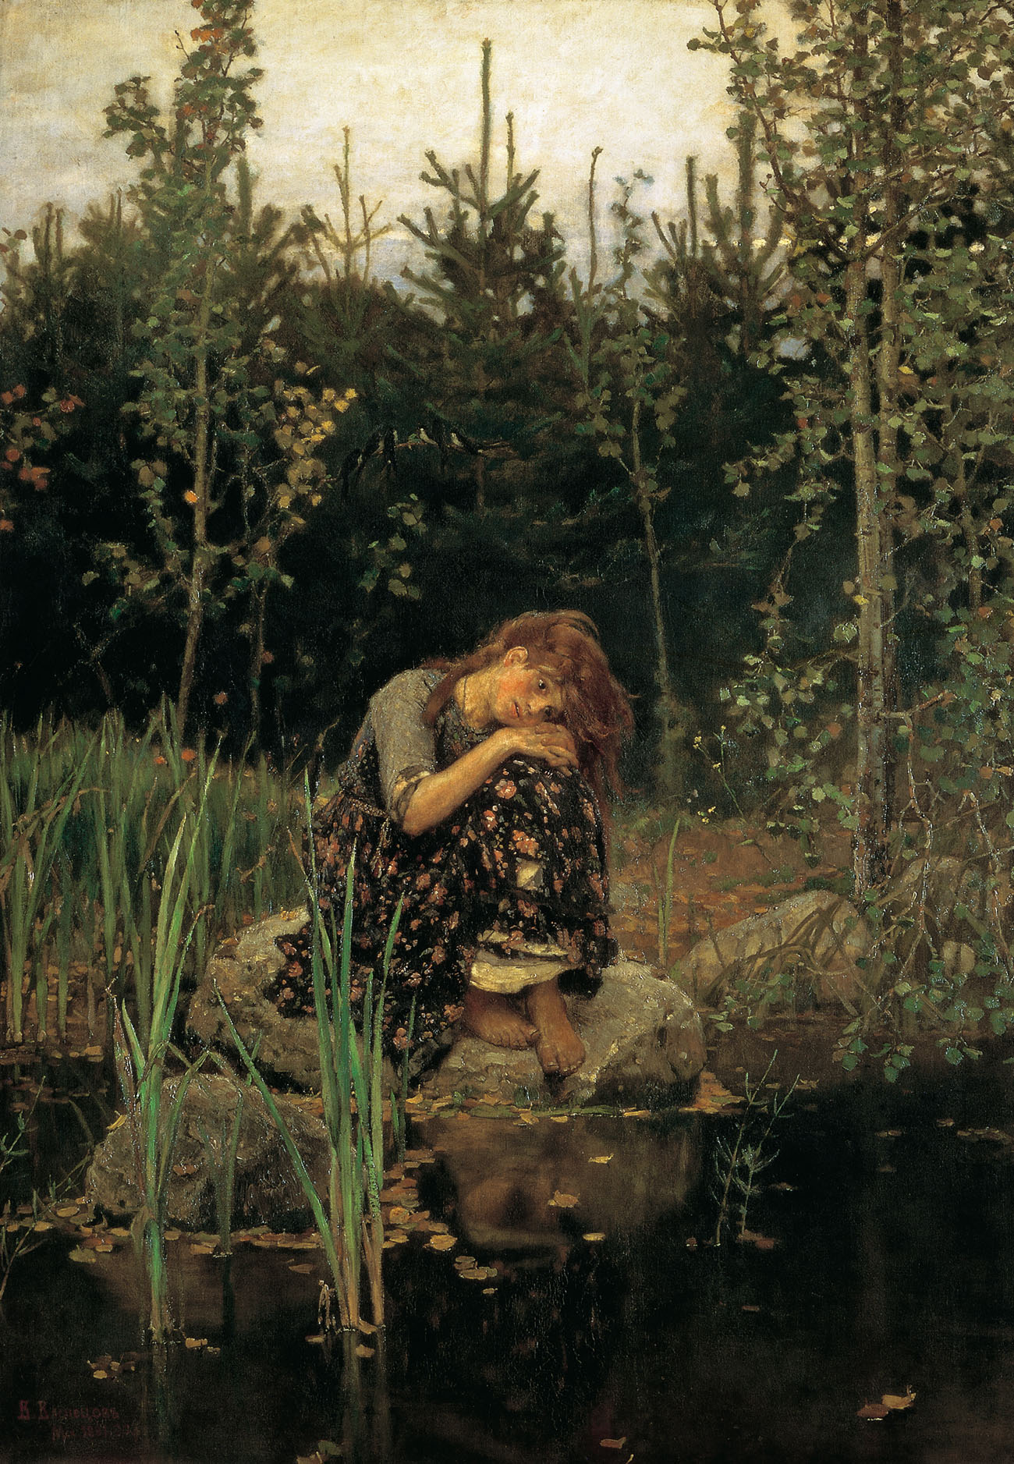
Оленка

Slide 13
Богатирі

Slide 14
Витязь на розпутті

Slide 15
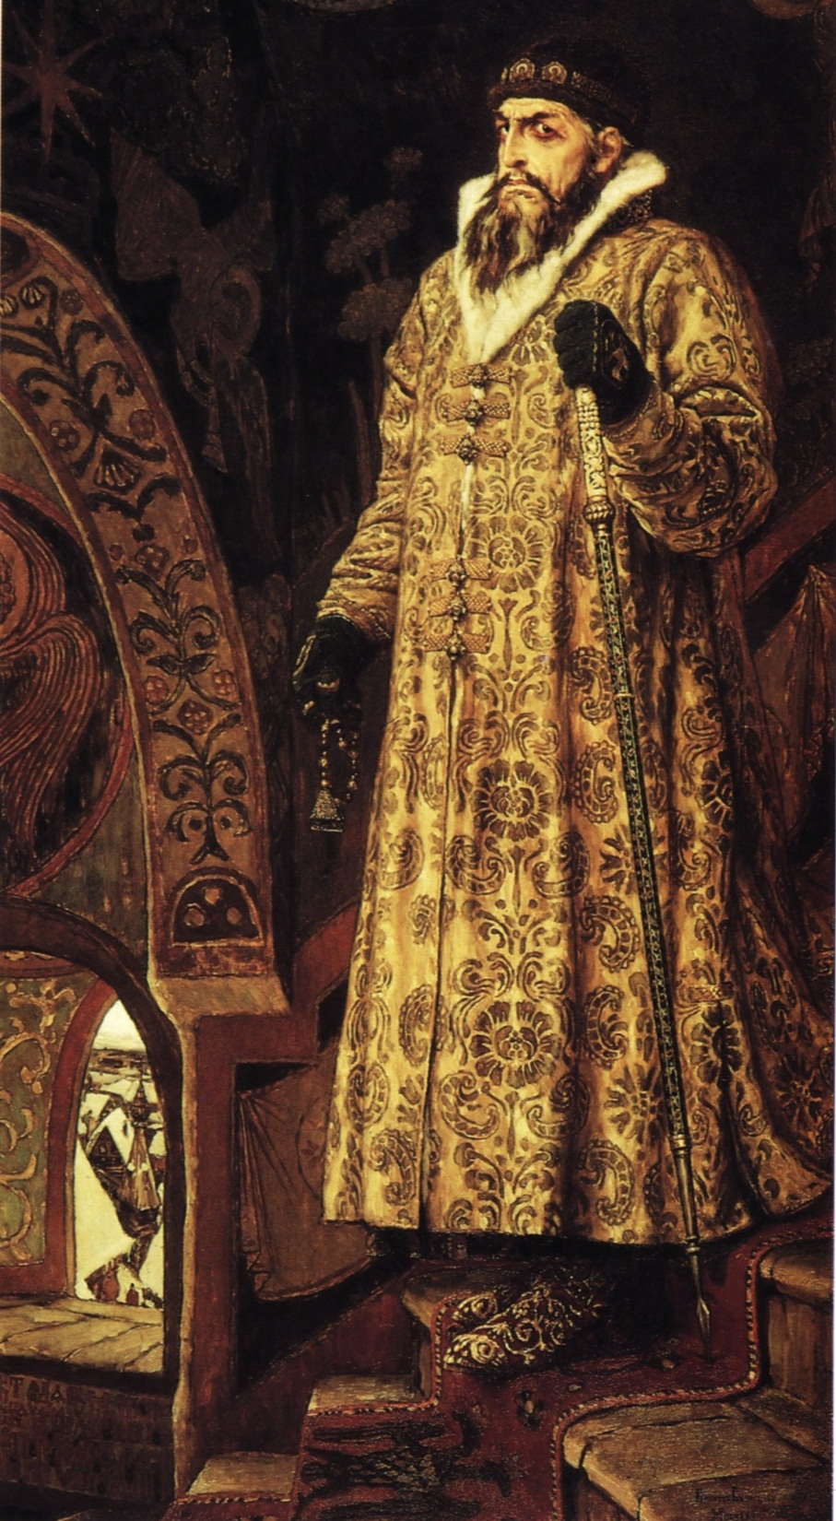
Цар Іван Грозний

